Slide 1
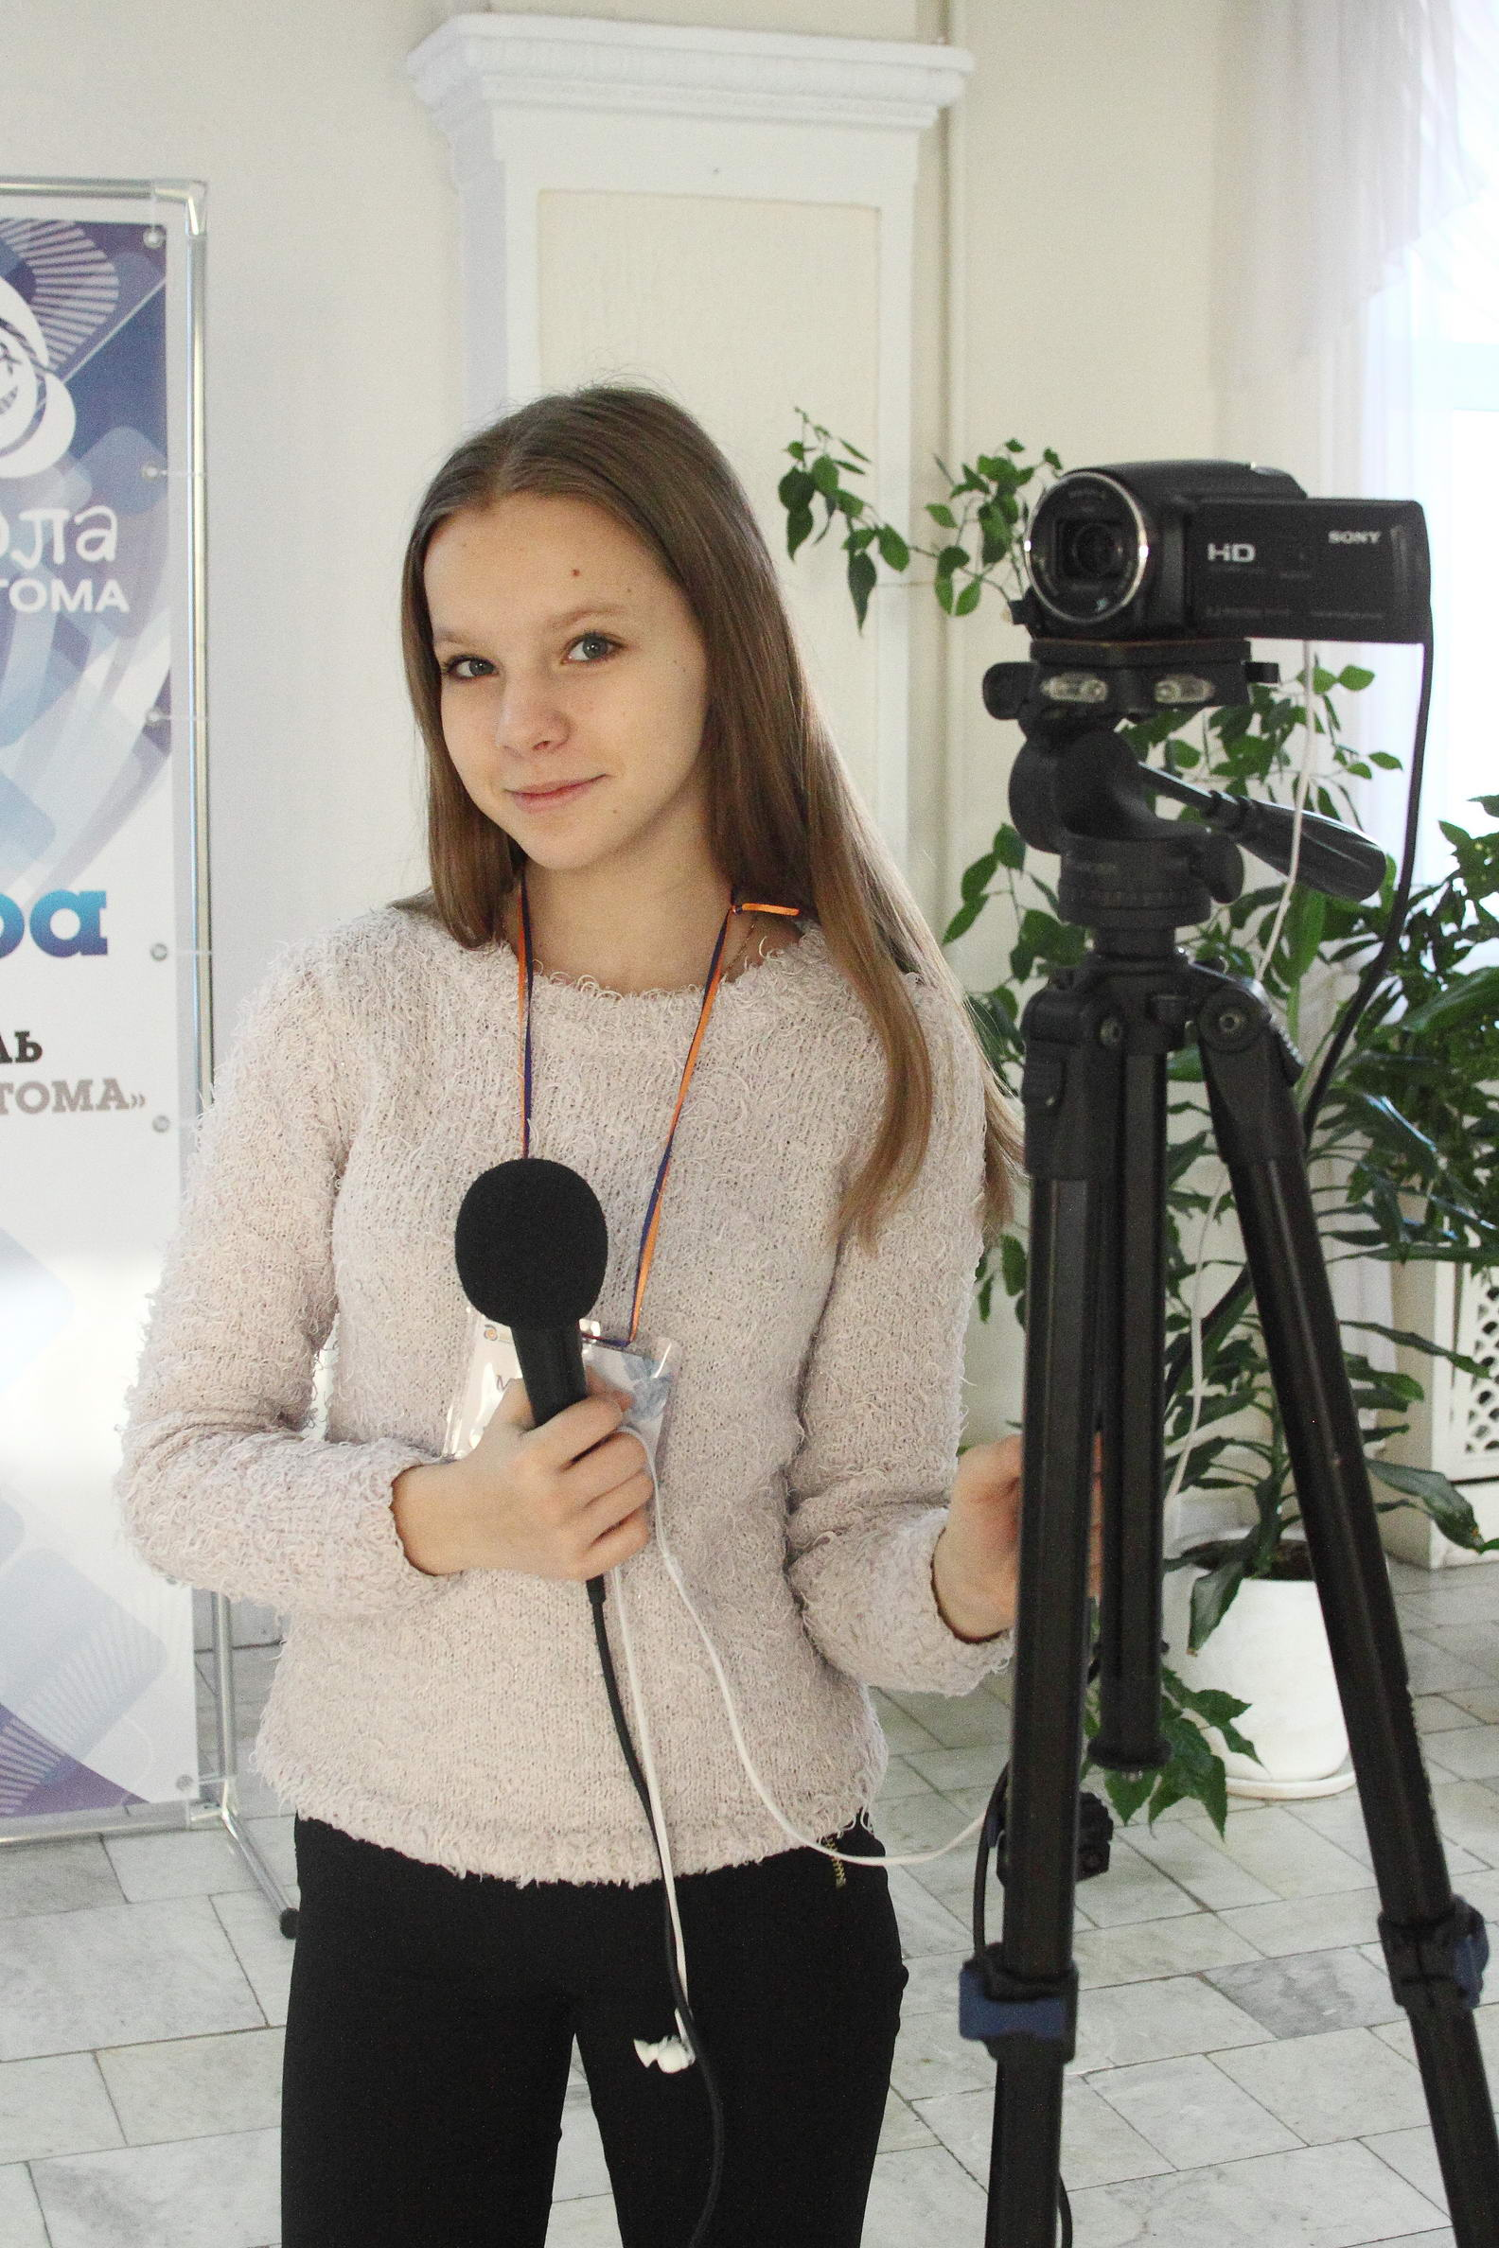
Михалкина Юлия Сергеевна 12.11.2002 г.р. ученица 8 «в» класса, школы №225, г. Заречный, Пензенской области

Slide 2
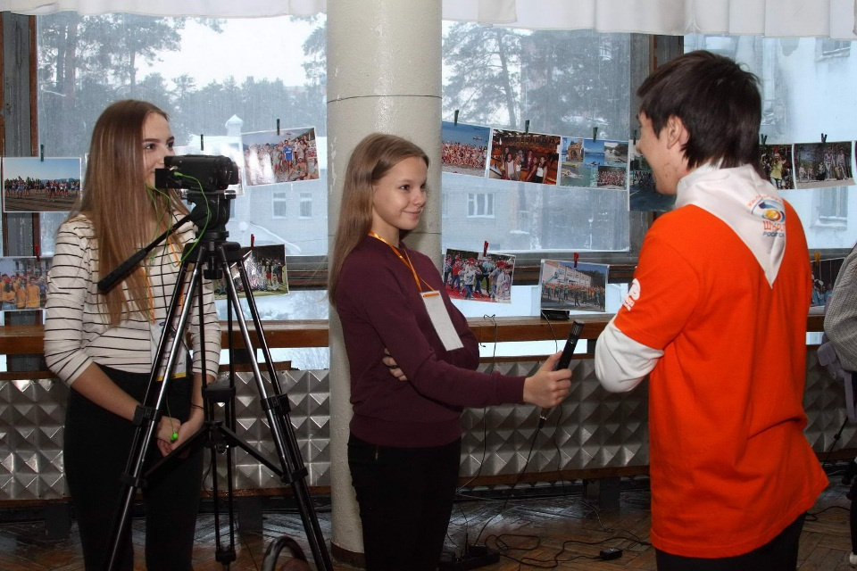
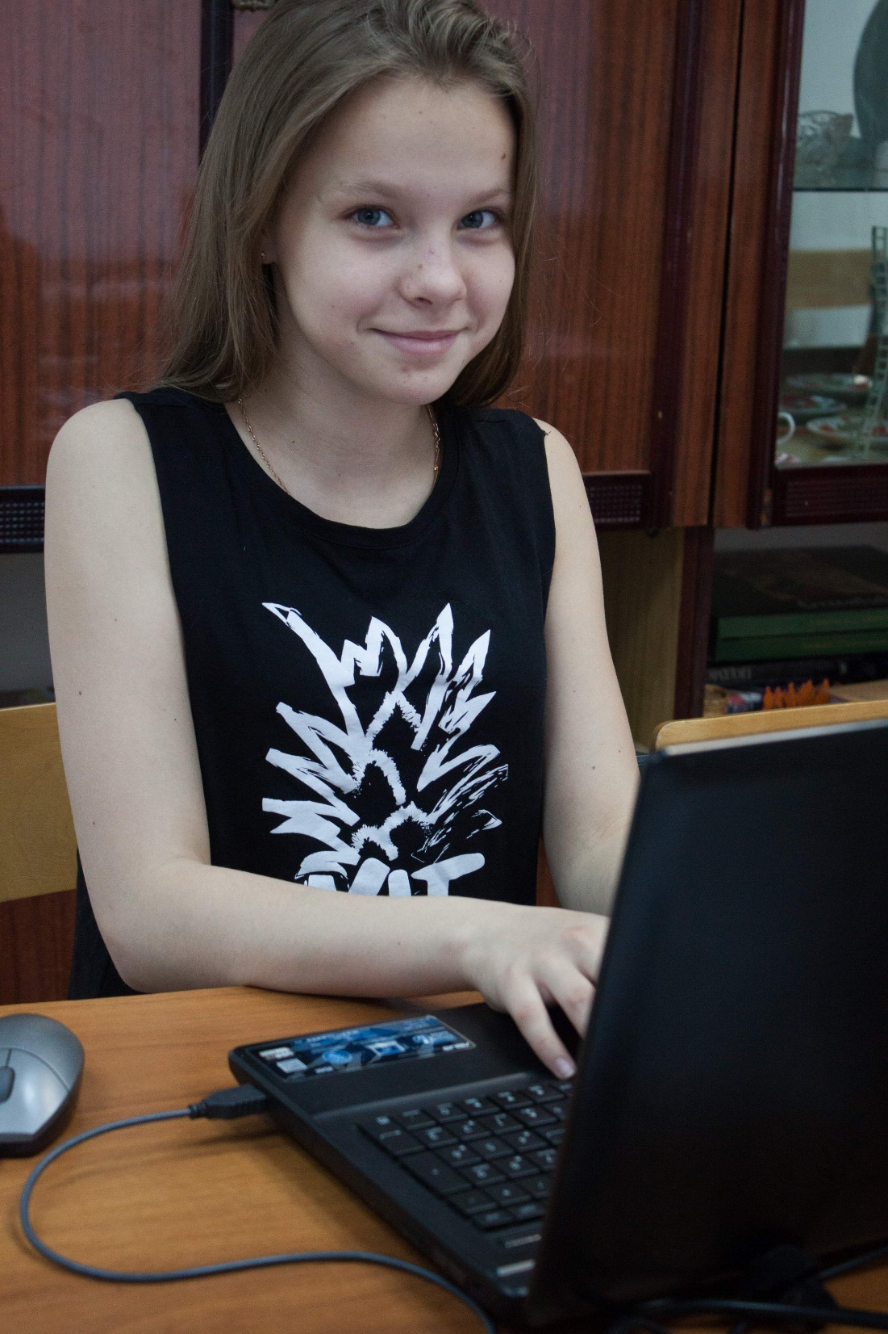
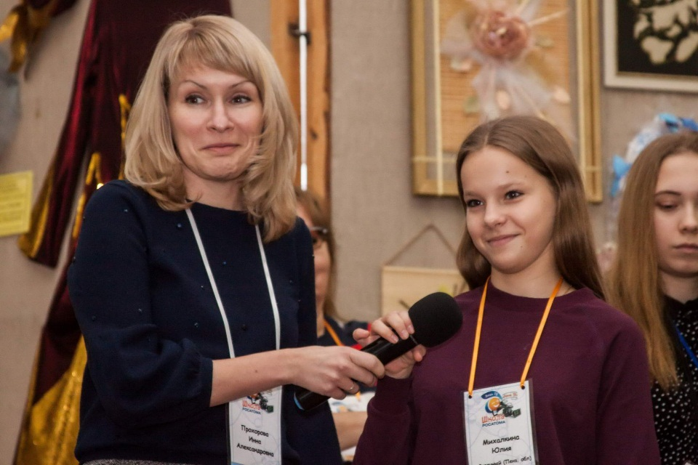
Когда я узнала, что стартовал конкурс-фестиваль «Атом Сфера», я решила подать заявку. На заочном этапе, мне пришлось приложить все свои знания и умения, которые я смогла приобрести за два года обучения в Студии «Автор». Этот конкурс-фестиваль направлен на газетную журналистику, поэтому мне нужно было многому учиться заново. Когда я узнала, что наша команда попала в двадцатку сильнейших участников, то я была безумно рада и ждала поездку в город Лесной.

Slide 3
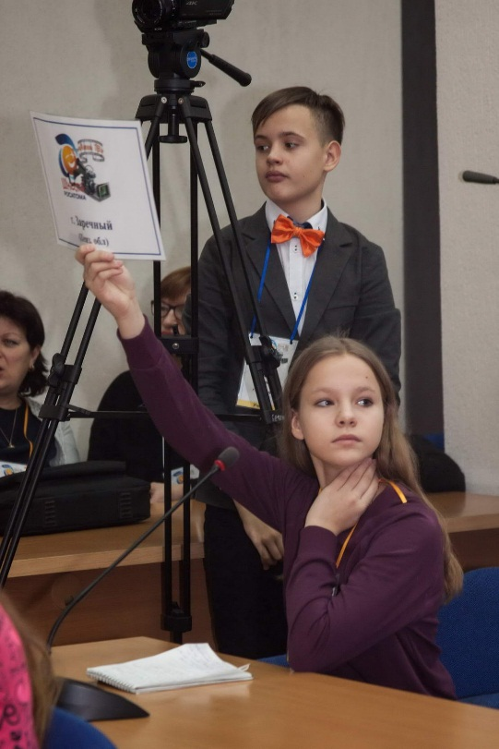
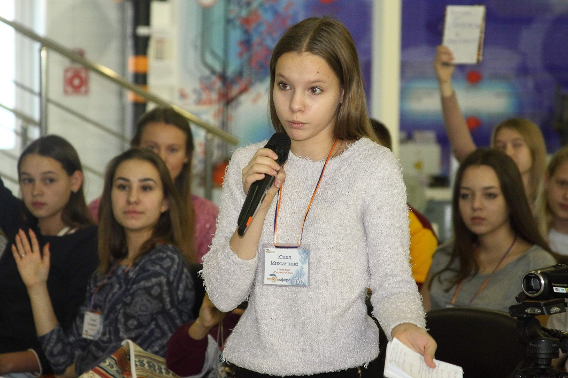
В первый и второй день очного этапа конкурса нам объявляли задание, на выполнение которых нам давалось полтора часа. В этих заданиях, нам нужно было написать дайджест, состоящий из трех, а потом из пяти событий, которые запомнились мне в этот день. Я рассказала, о экскурсии по скверу имени Ю.А. Гагарина, о нашей поездке в город Лесной и о том, как было потрясающе встретить друзей, которые были участниками двух фестивалей «Атом ТВ», и, с которыми я летом провела 21 день в ВДЦ «Орлёнок».

Slide 4
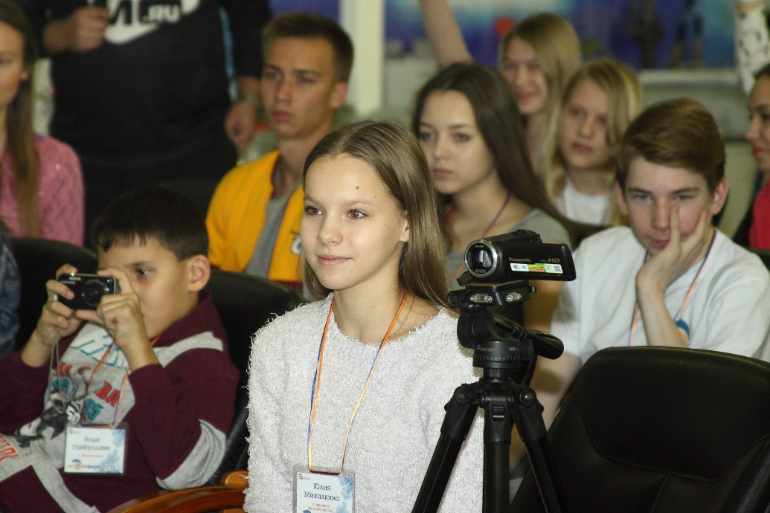
В третий день, я поучаствовала в подготовке к созданию интернет газеты «Atom’s cool». В дальнейшем я буду активно заполнять газету, предлагать свои идеи и новости, а также буду являться участником редакции. Этот фестиваль-конкурс дал мне многое. Все приобретённые знания во время мастер-классов, знакомство с профессионалами в сфере печатной журналистики внушили мне уверенность в том, что я выбрала интересное занятие, а так же бодрость и весёлое настроение на весь оставшийся год. Я получила грамоту и призы за активное участие в конкурсе-фестивале «Атом Сфера». Благодаря этому конкурсу, для меня открылись новые возможности. Теперь я знаю и могу развиваться в нескольких направлениях журналистики.

Slide 5
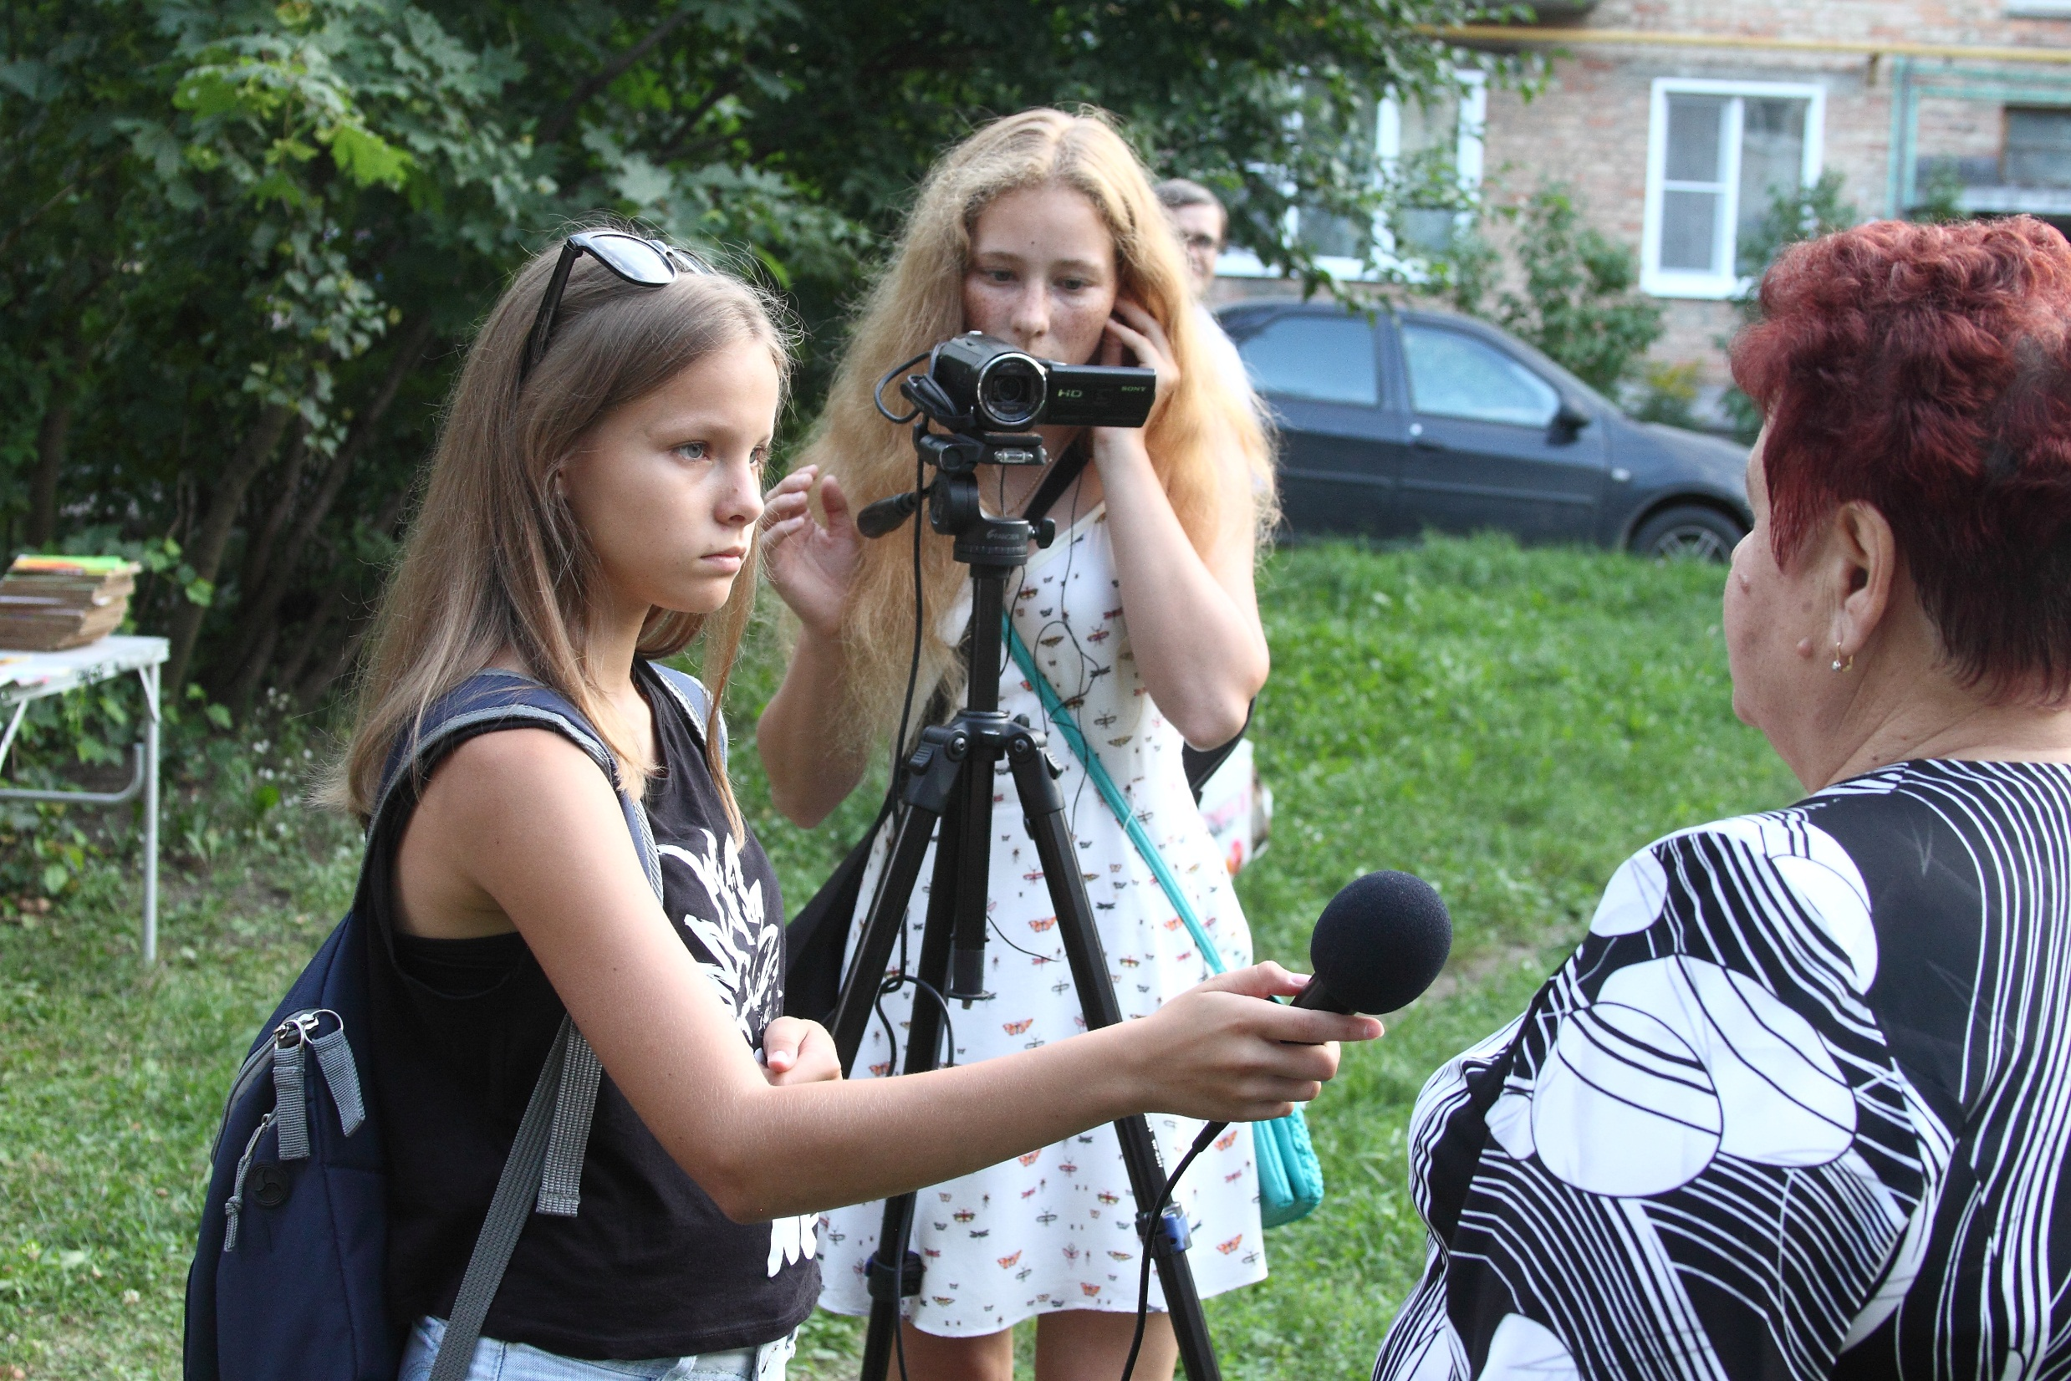
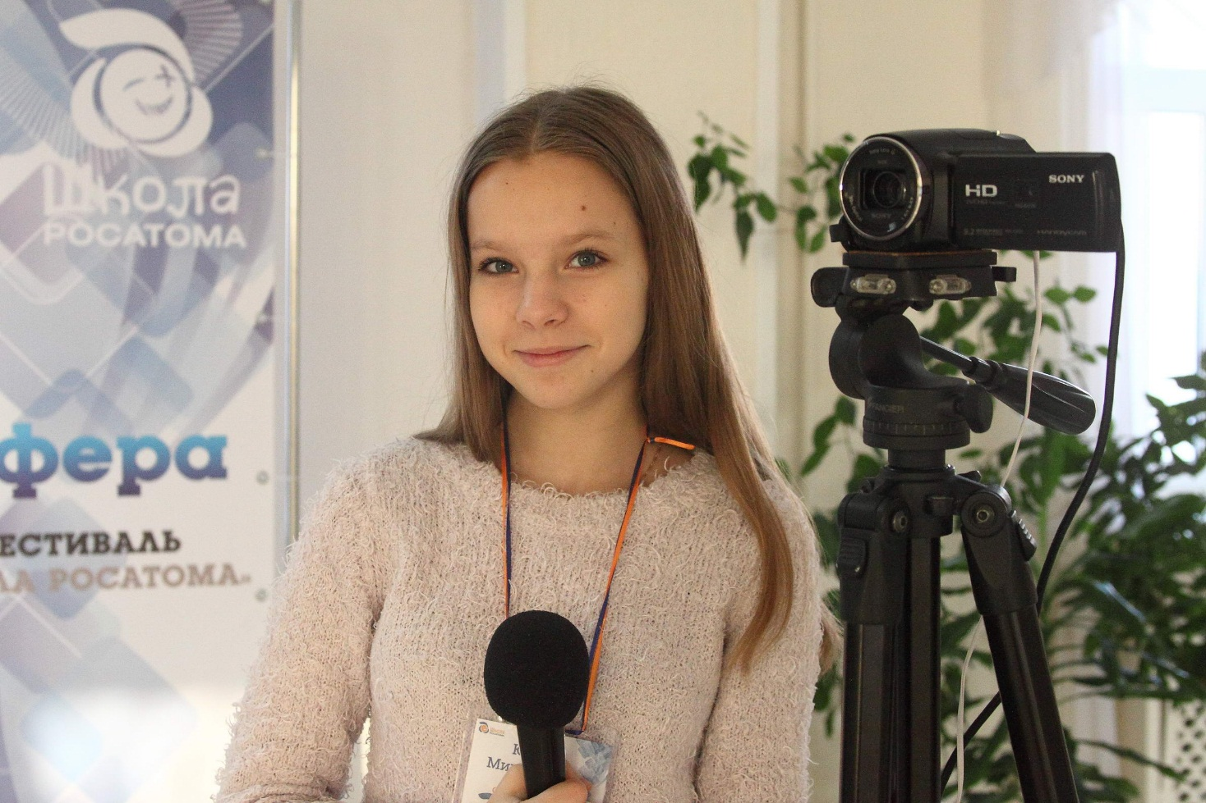
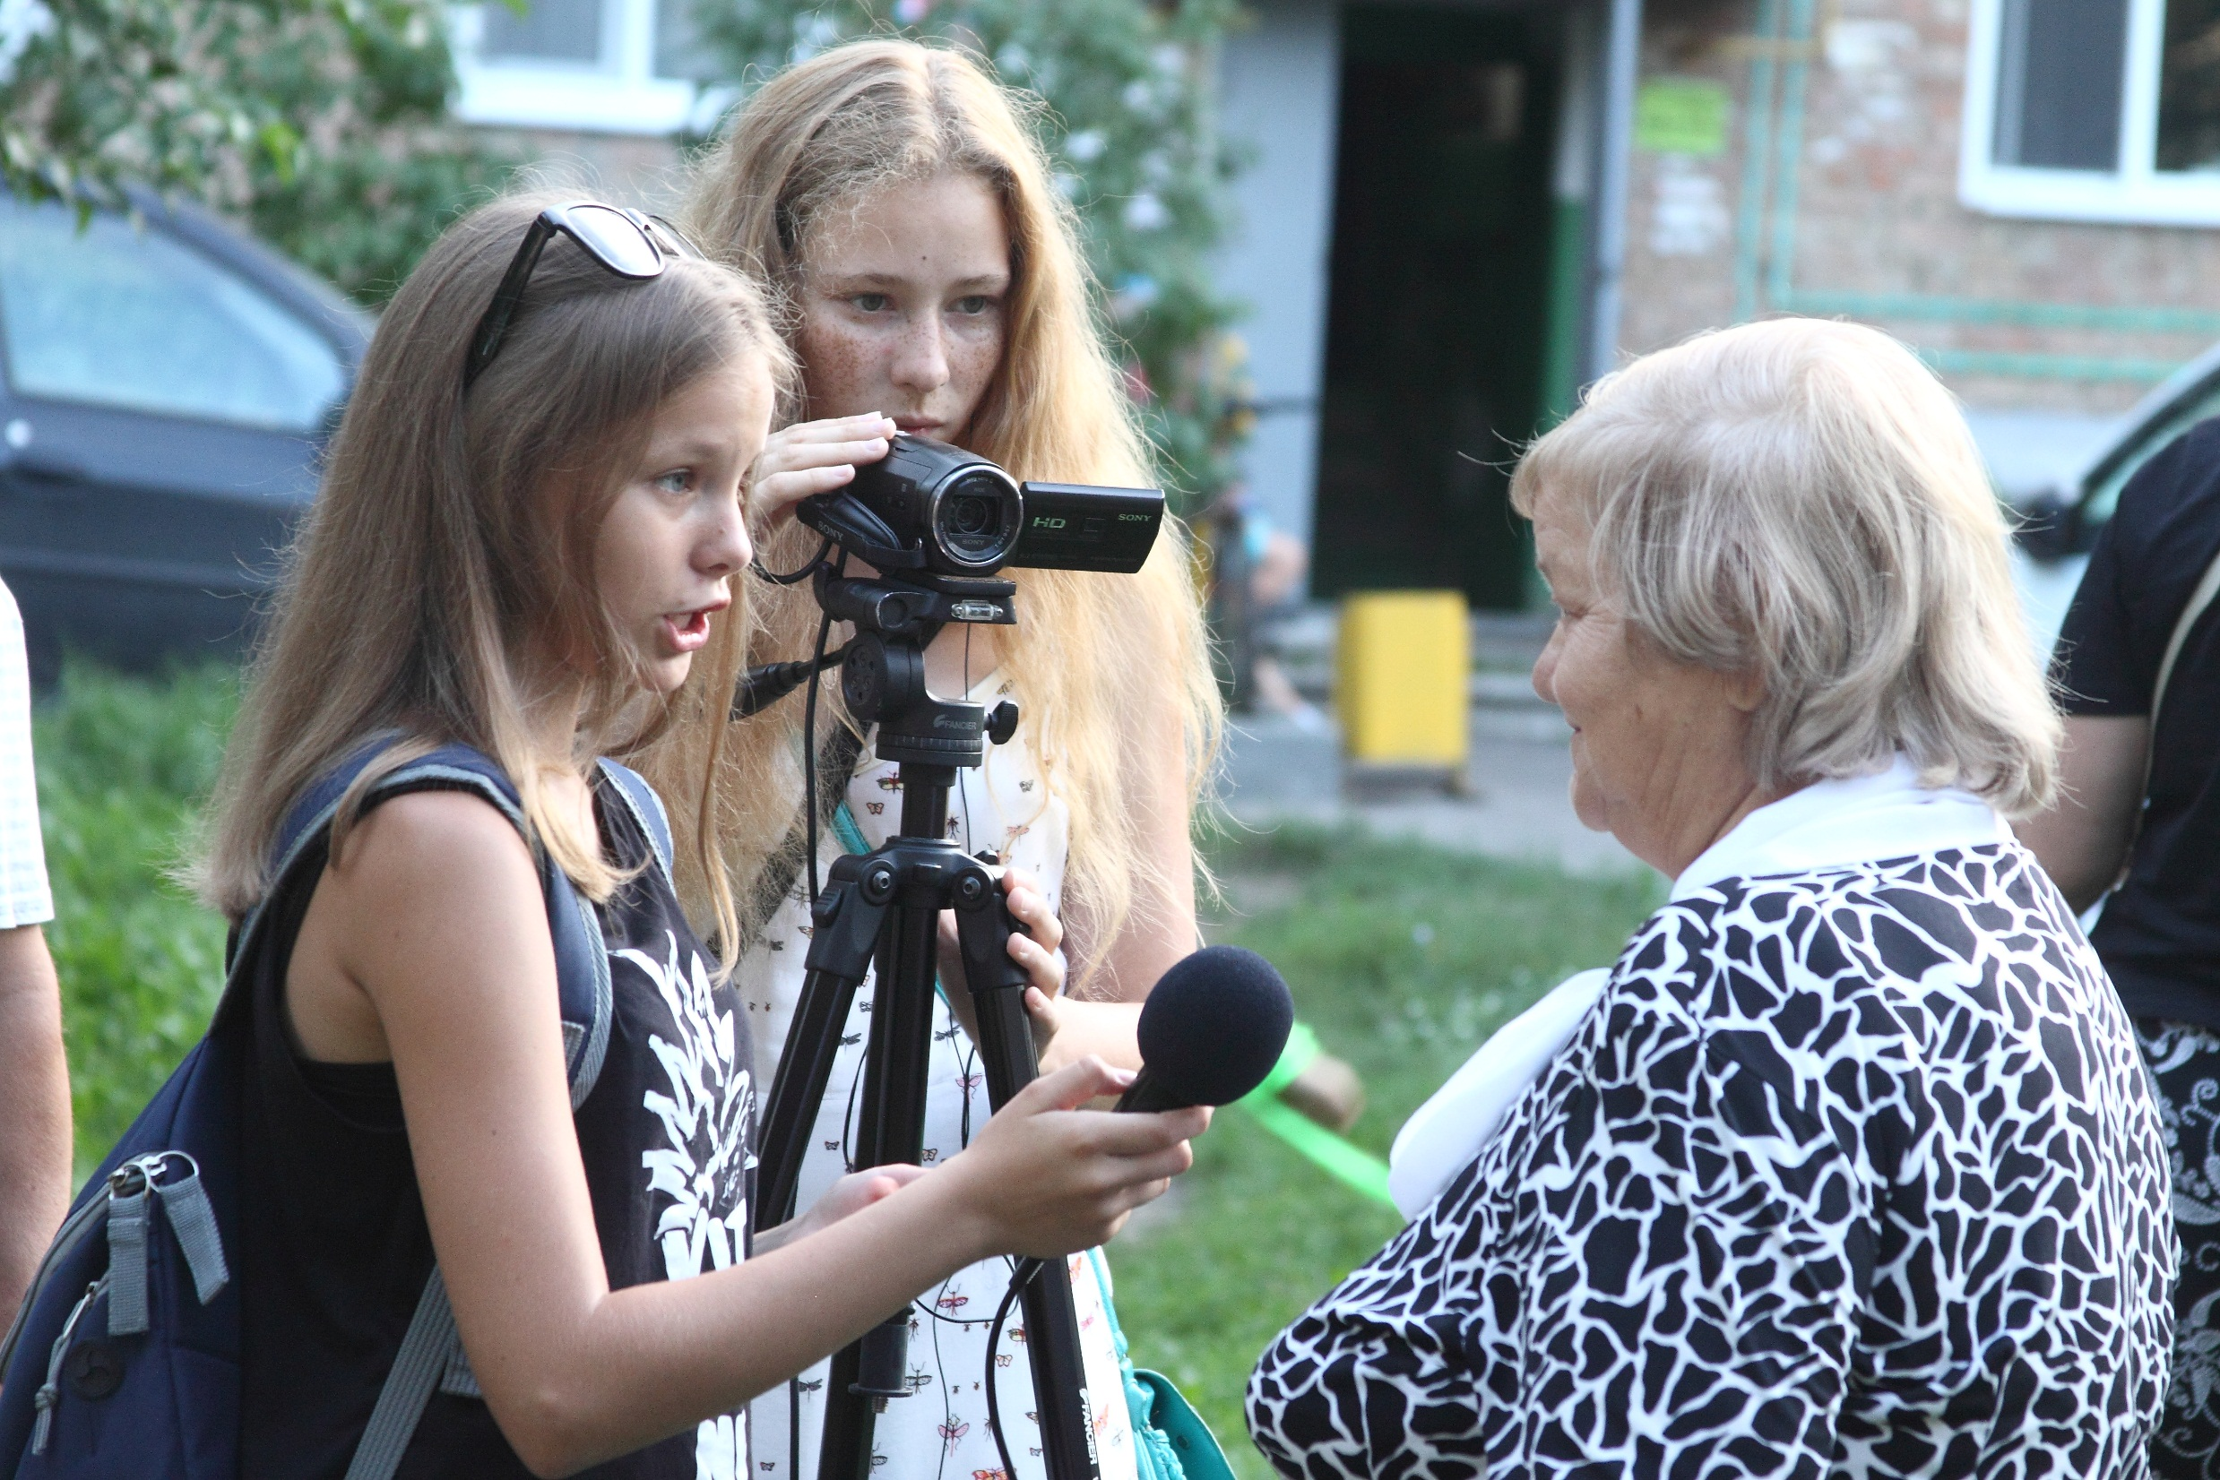
Кроме этого, я принимала участие в создании видео-интервью на конкурс «Слава созидателям». По итогам этого конкурса мои работы были признаны лучшими в г. Заречный. За что меня наградили поездкой в Москву, где состоялось подведение итогов конкурса.

